Slide 1
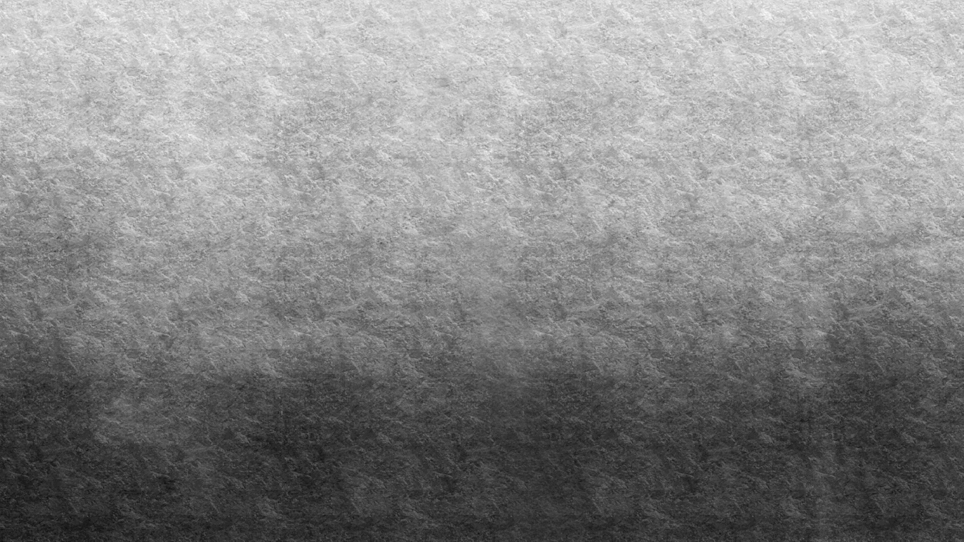

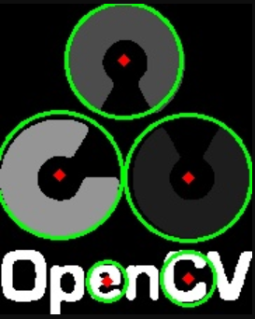

Méthode de Hough Algorithmes pour la détection de cercles et de lignes
Projet d’informatique
Nicolas Vrignaud 28/05/2021

Slide 2

Sommaire
1. Objectifs et structure du projet
2. Méthodes utilisées
3. Mise en marche du programme

Slide 3



1. Objectifs et structure du projet Objectifs
Installation, prise en main :
bibliothèque OpenCV
Lecture, affichage et modification d’une image
Détection de cercles et de lignes :
méthode de Hough
Interface graphique Qt

Slide 4
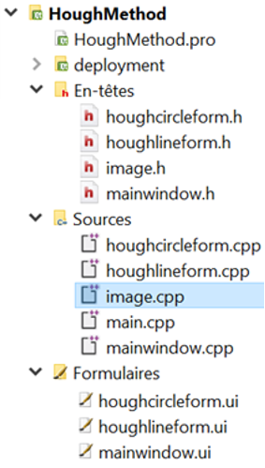
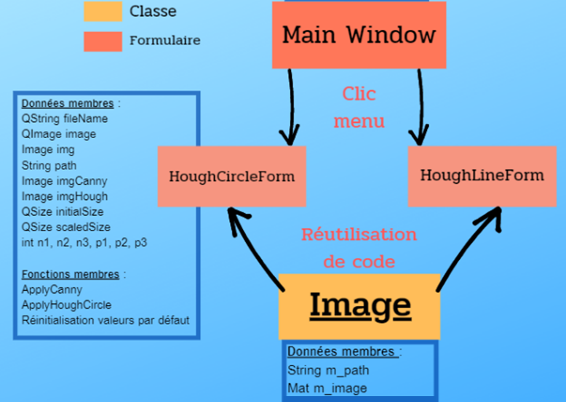
1. Objectifs et structure du projet Structure de l’interface graphique
Classe Image (OpenCV)
Interface graphique : réutilisation du code
Traitement puis conversion en Qimage
Affichage, layout et placement : .ui

Slide 5
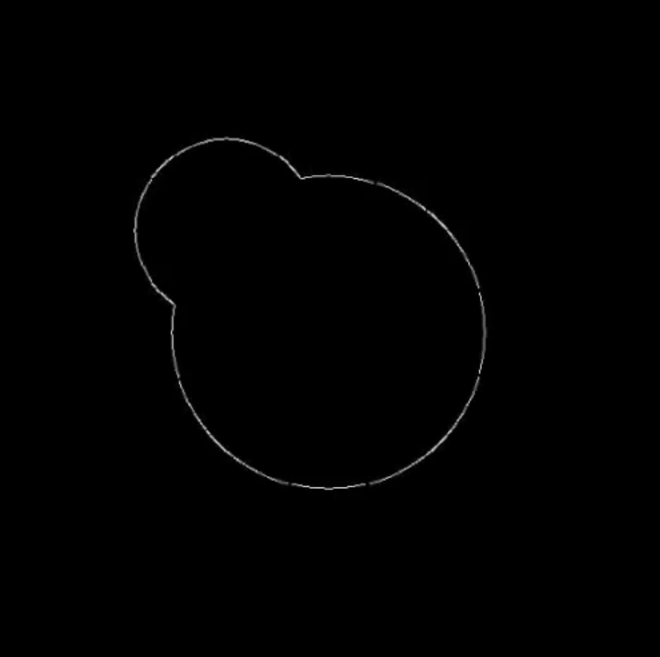
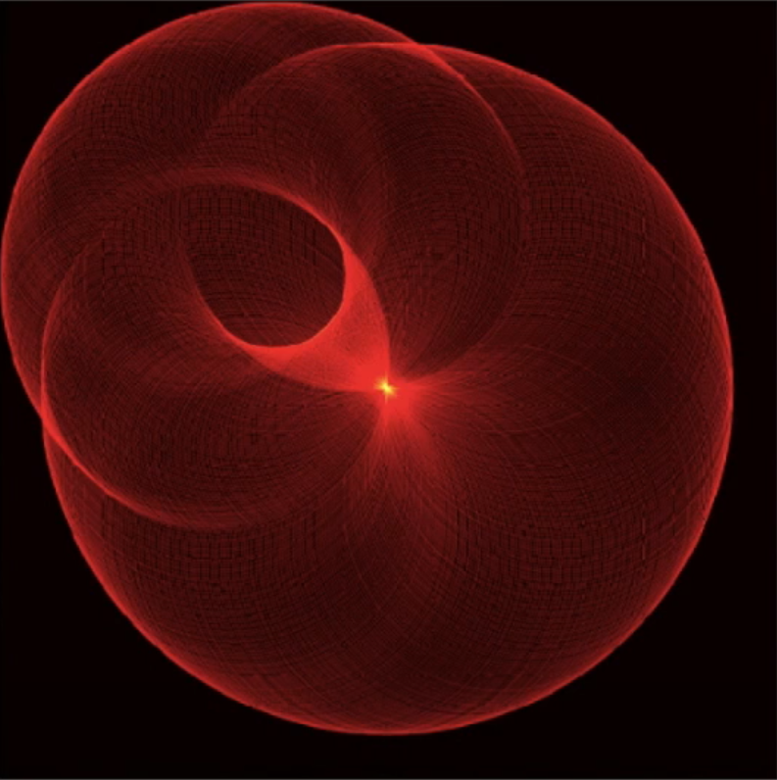
2. Méthodes utilisées Hough pour la détection de cercles
Filtrage de Canny (bords des objets)
Pour chaque pixel blanc :
Cercle de rayon R
Maximum(s) d’intensité de l’accumulateur :
Centre d’un cercle détecté
Refaire ces étapes pour chaque rayon possible
Tracer tous les cercles obtenus

Slide 6
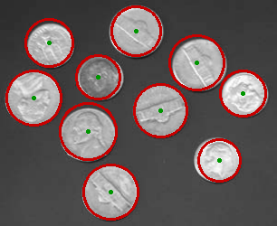
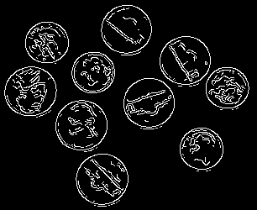
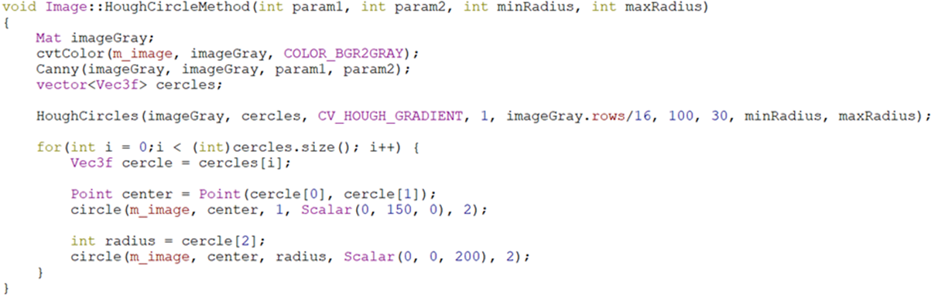
2. Méthodes utilisées Hough pour la détection de cercles
Fonctions principales :
Canny
HoughCircles
circle

Slide 7

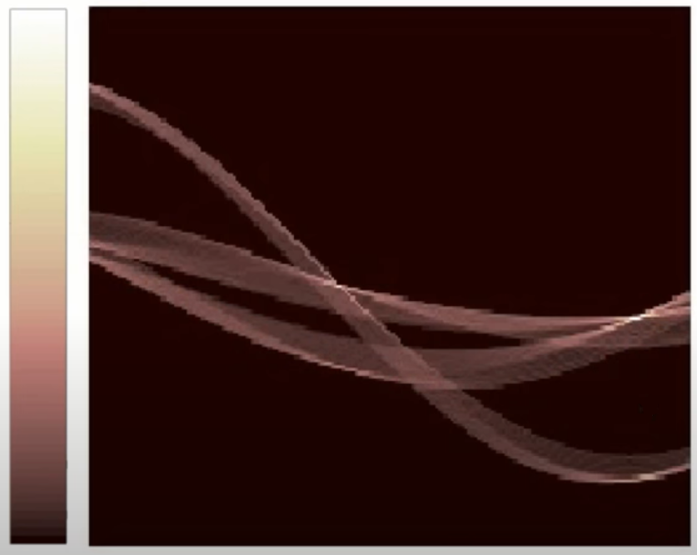
2. Méthodes utilisées Hough pour la détection de lignes
Filtrage de Canny
Equation polaire de la droite :
ρ = x cos(θ) + y sin(θ)
Pour chaque pixel blanc :
Variation de θ et calcul de ρ
Tracer ρ en fonction de θ sur l’accumulateur
Maximum(s) d’intensité de l’accumulateur :
Point(s) P(θ, ρ)
Tracer la droite pour ρ et θ connus

Slide 8
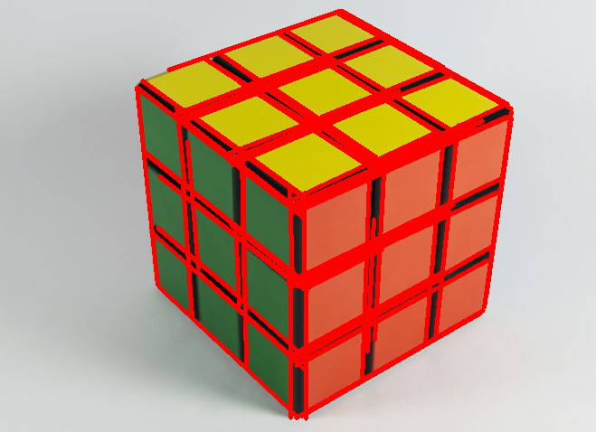
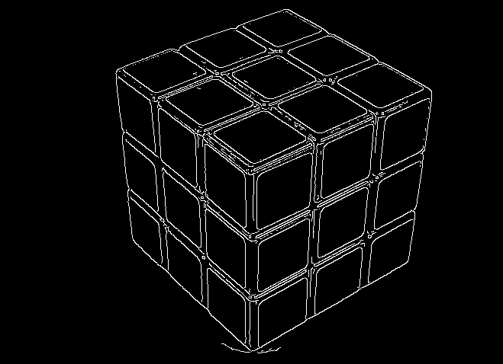
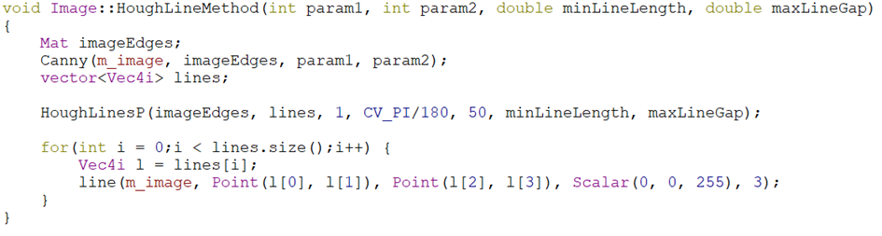
2. Méthodes utilisées Hough pour la détection de lignes
Fonctions principales :
Canny
HoughLinesP
line

Slide 9
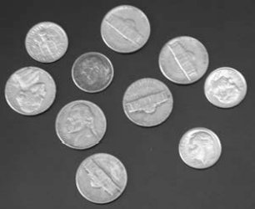
3. Mise en marche du programme

